Slide 1
ВИМІРЮВАЛЬНІ ПЕРЕТВОРЮВАЧІ ТЕМПЕРАТУРИ

Slide 2
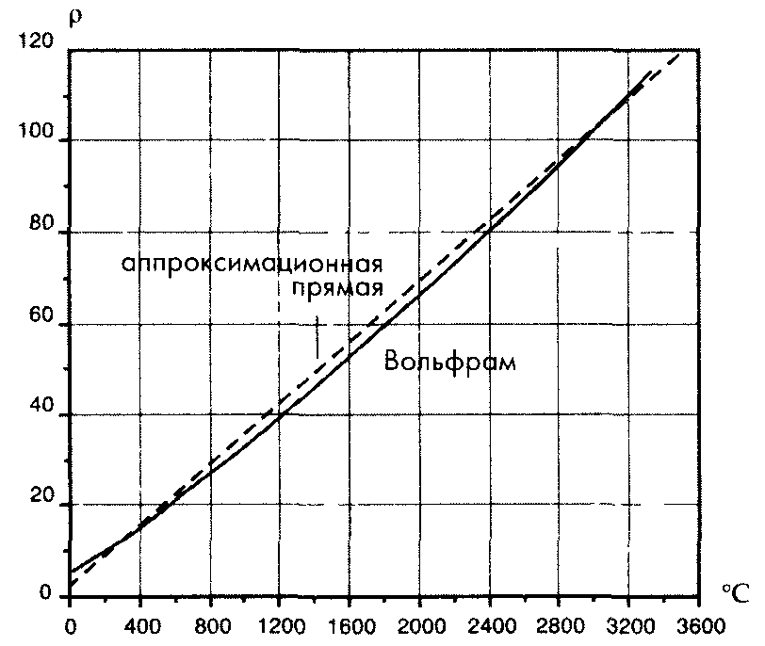
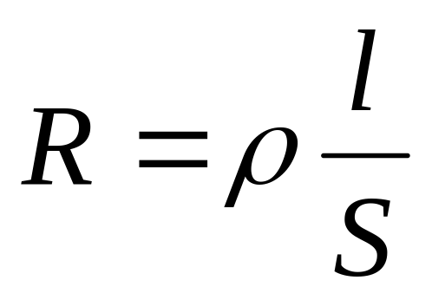


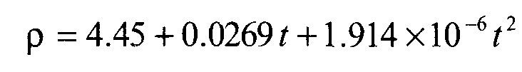
Резистивні сенсори температури

Slide 3
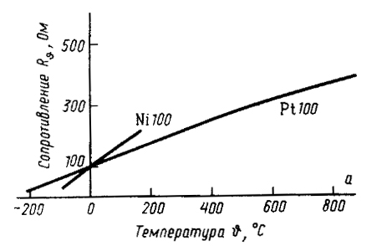
Термометри опору
Метрологічна характеристика плівкових термодатчиків Pt100 і Ni100

Slide 4
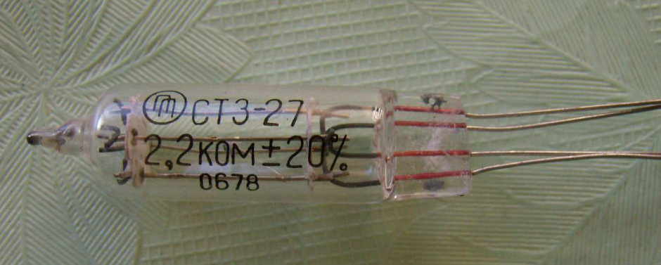
Мідно-кобальтовий терморезистор

Slide 5
Нелінійність МХ (Pt)
Лінійна апроксимація
Параболічна апроксимація
Різниця 1,76 Ом при температурі +150^{о}С призводить до похибки вимірювання -4,8^{о}С

Slide 6
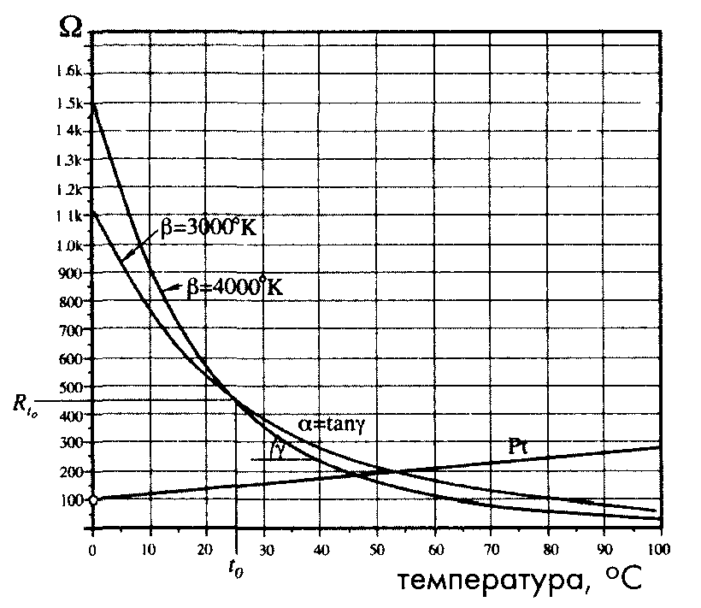
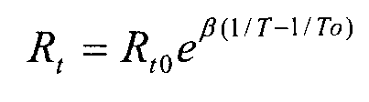
Термістори

Slide 7
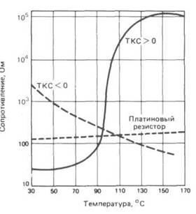

Slide 8
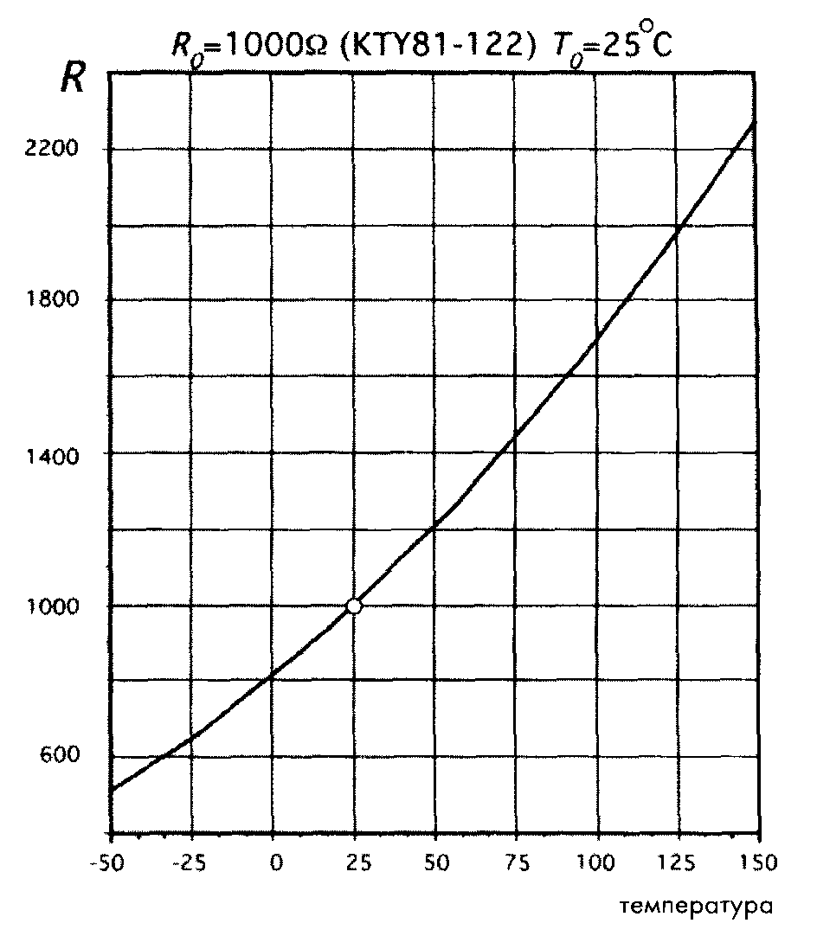
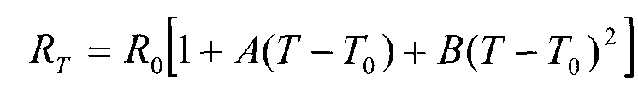
Напівпровідникові терморезистори

Slide 9
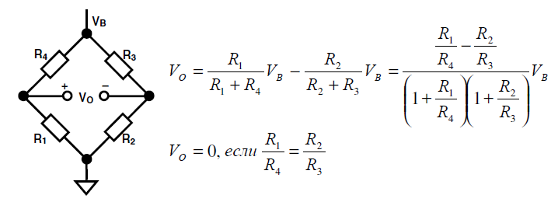
Міст Уітстона

Slide 10
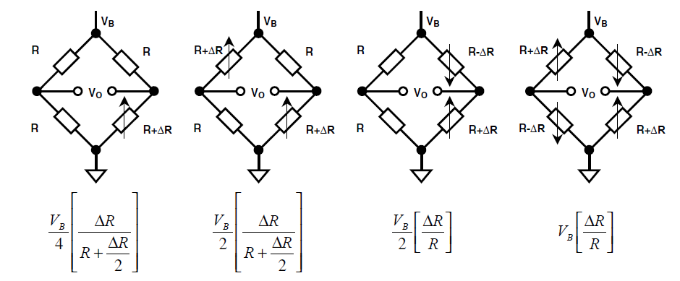
Конфігурації мосту та вихідна напруга (V_{B} = const)

Slide 11
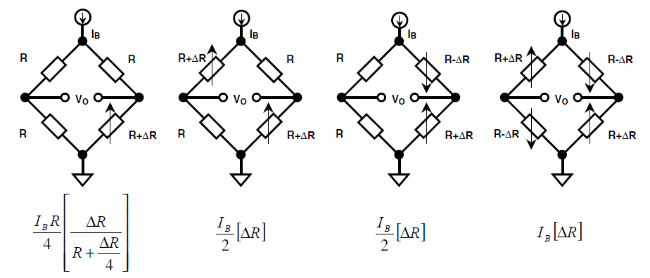
Конфігурації мосту та вихідна напруга (I_{B} = const)

